Slide 1
Free Kanji Material 無料漢字教材 kanji0278-0281 新城直樹
本漢字教材は個人、法人、商用、非商用問わず無料でご利用頂けます。
ただし，一部の画像ファイルはクリエイティブ・コモンズ・ライセンスに基づいて利用していますので，例えば，ご自身で加工・編集したものを公開・配布する場合は自己責任で条件をお守りください。
書き順のGIFファイルは全て新城が作成したものです。書き順のGIFファイルを編集・加工するために編集用ファイルがほしいという方はご連絡ください（RealPaintで作成しましたので，rliファイルをお渡しします）。

Slide 2

本教材は，下記のPRQMakerの語彙リスト（1006kanji_VocabularyList.xlsx）に基づき作成しています。
http://isu.skr.u-ryukyu.ac.jp/staff/arashiro/

Slide 3

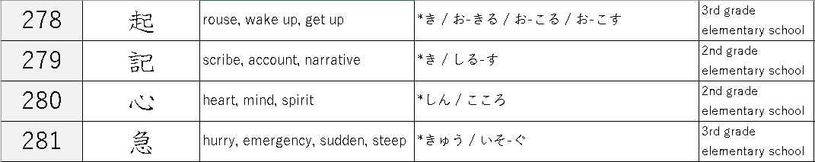

Slide 4










to run
to start on engine
cosmic dual forces
origin of the world
to occur,
to happen
to wake up
left foot
right foot

Slide 5





to say, language, book
cosmic dual forces
to record the history of the world
to record,
to describe

Slide 6



pictograph of “heart”
→ the heart, mind

Slide 7







a military messenger carried the flag indicating urgency.
two banners
emergency, hurry, steep
hand
heart, mind
→ feeling

Slide 8



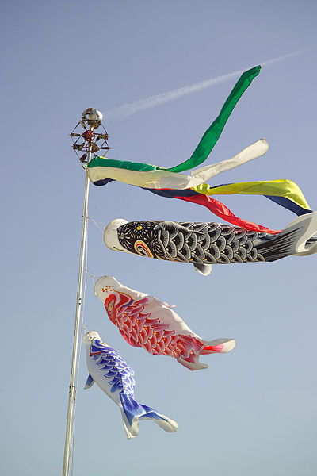

https://commons.wikimedia.org/wiki/File:Japanese_Crest_Futatsudomoe_1.svg
Los688, Public domain, via Wikimedia Commons
https://commons.wikimedia.org/wiki/File:Hidari_mitsudomoe.svg
CC BY-SA 3.0 <http://creativecommons.org/licenses/by-sa/3.0/>, via Wikimedia Commons
5 comma-shaped figures
Five-color windsock
(amulet against evil)
→ color
fire
火
water
水
tree
木
metal
金
earth
土
the five principal elements that compose the world

